Slide 1


Slide 2
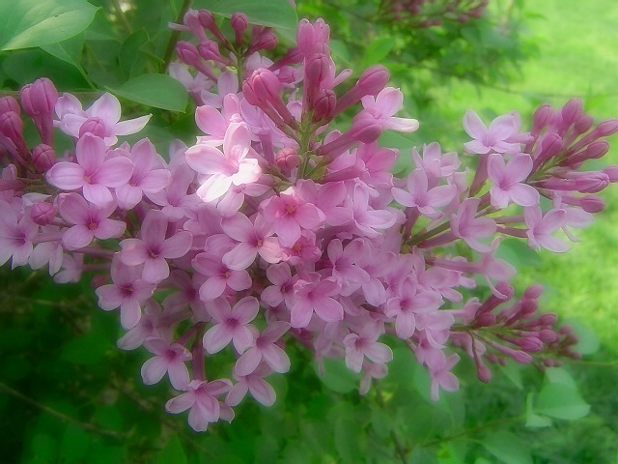

Slide 3
踮起脚尖儿
走进浓绿的小院，
我们把一株紫丁香
栽在老师窗前。
踮起脚尖儿
●
●
●
●
●

Slide 4
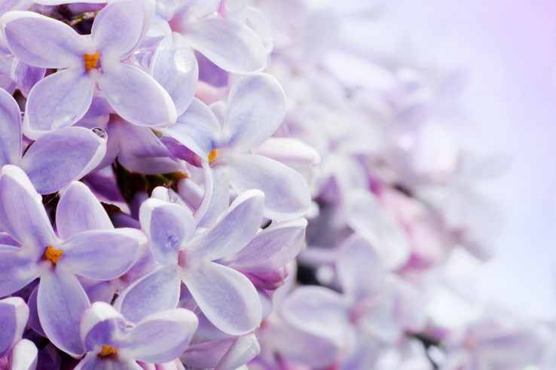
学程单
自由读读课文二至五自然段。
带笔找一找：哪些句子表达了他们美好的愿望？边读边用“——————”划出来。
口头填一填：我们把一株紫丁香栽在老师窗前,希望_____________。
小组交流。
时间：5分钟

Slide 5
我们把一株紫丁香栽在老师窗前,希望 。
2
3
4
5

Slide 6

老师，老师，
就让它绿色的枝叶
伸进你的窗口，
夜夜和你作伴。
●
●
返回

Slide 7
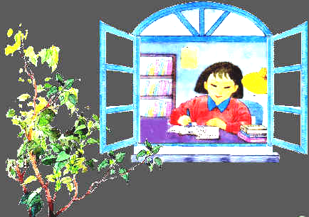
你听，你听，
绿叶儿在风里沙沙地响，
那是我们给你唱歌，
帮你消除一天的疲倦。

Slide 8

因为________________，老师的喉咙变得沙哑了；
因为________________，老师的胳膊酸得抬不起来了；
因为________________，老师的额头冒出了一颗颗汗珠；
因为________________，老师的腰快直不起来了。

Slide 9

你听，你听，
绿叶儿在风里沙沙地响，
那是我们给你唱歌，
帮你消除一天的疲倦。

Slide 10
你听，你听，
绿叶儿在风里沙沙地响，
那是我们给你唱歌，
帮你消除一天的疲倦。
返回

Slide 11
你看，你看，
满树盛开的小花，
那是我们的笑脸，
感谢你时时把我们挂牵。
●
●

Slide 12
当我学习遇到困难的时候，老师 。
当我骄傲自满的时候，老师 。
当我不小心摔跤的时候，老师 。
当我生病的时候，老师 。

Slide 13
你看，你看，
满树盛开的小花，
那是我们的笑脸，
感谢你时时把我们挂牵。
●
●
●
●
返回

Slide 14
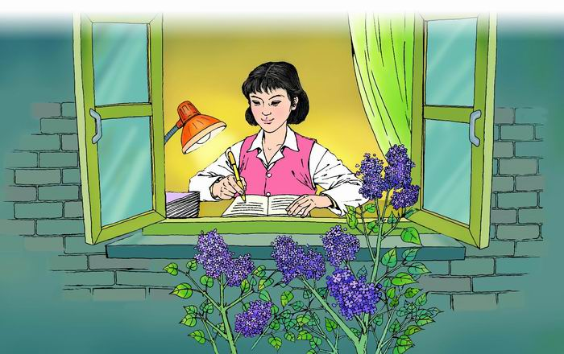
夜深了，星星困得眨眼，
老师，快放下手中的教案吧，
快
让花香飘进你的梦里，
那梦呀准是又香又甜。

Slide 15


Slide 16
齐：踮起脚尖儿
走进浓绿的小院，
我们把一株紫丁香
栽在老师窗前。

Slide 17
生：
老师，老师，
就让它绿色的枝叶
伸进你的窗口，
夜夜和你作伴。
师：
孩子，孩子,
就让它绿色的枝叶
伸进我的窗口，
黑夜里我就不再孤单。

Slide 18
生：你听，你听，
绿叶儿在风里沙沙地响,
那是我们给你唱歌，
帮你消除一天的疲倦。
师：孩子，孩子，
绿叶儿在风里沙沙地响,
那是你们为我唱歌，
一天的疲倦在歌声里消除。

Slide 19
生：你看，你看，
满树盛开的小花，
那是我们的笑脸，
感谢你时时把我们挂牵。
师：孩子，孩子，
满树盛开的小花，
就是你们的笑脸，
时时让我想起在一起的快乐，
挂牵也是一种幸福。

Slide 20
生：夜深了，星星困得眨眼，
老师，快放下手中的教案吧，
让花香飘进你的梦里，
那梦呀准是又香又甜。
师：夜深了，星星困得眨眼，
孩子，放心吧，
我一定好好休息，
做一个又香又甜的丁香梦，
那梦里呀准又有你… …

Slide 21
说一说
我想送给老师 ,希望 。

Slide 22

赞一赞
老师是红烛，燃烧自己，照亮别人。
老师是火种，点燃了学生的心灵之火。
老师是园丁，培育桃李开遍天涯海角。
老师就是船帆，引领我们在知识的海洋里不断向前。

